Slide 1

EJERCICIO N° 01
Sostenibilidad
Nombre Apellido, Nombre Apellido, Nombre Apellido,
Nombre Apellido, Nombre Apellido
Día/Mes/Año

Slide 2
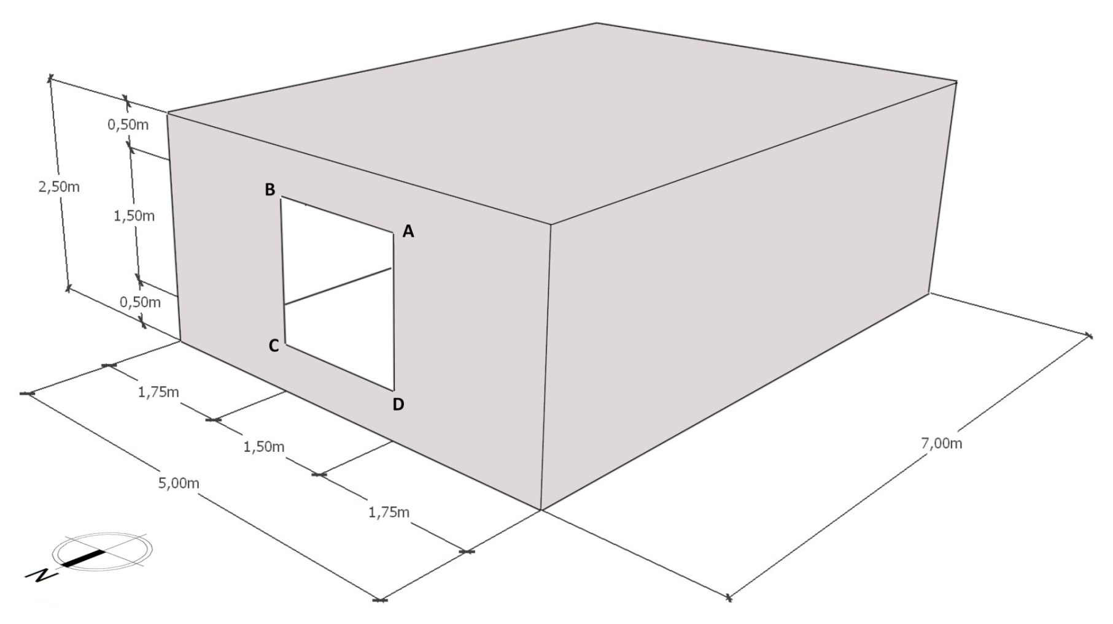
EJERCICIO N°01
Instrucción
Considere un recinto de 7m de largo x 5 m de ancho y 2,5m de alto, con una ventana norte de 1,5x1.5m, ubicada en la ciudad y zona climática de la NCh 10.079 – 2008 designada. La materialidad base del recinto (muros, piso, techo) es hormigón, mientras que la ventana es de vidrio. La IMAGEN 1 expone dicha información.
El equipo deberá:
  Buscar información y analizar las condiciones climáticas de la zona y ciudad designada.
  Analizar la respuesta arquitectónica del recinto ante los Principios de Habitabilidad Sostenible (PHS).
  Proponer algunas mejoras para el recinto (solo trabajar las caras laterales) y analizar su respuesta a los PHS .
  Comparar ambos casos, estableciendo comentarios y conclusiones.
  Completar y entregar el ejercicio N° 01
Aprendizaje esperado:
Se espera que en este ejercicio los estudiantes aprendan a buscar información sobre clima, recursos y sostenibilidad; para analizarla y aplicarla en el diseño arquitectónico.
Este ejercicio desarrollar el pensamiento crítico entorno a los principios de habitabilidad y sostenibilidad. Además, permite fortalecer la toma de decisiones, que beneficiaran tanto a la coordinación grupal, como al diseño arquitectónico.
IMAGEN 1
La imagen muestra el diseño del recinto, sus dimensiones y orientación.
Fuente: Elaborada por el equipo PHS.
Requerimientos previos
El ejercicio debe llevarse acabo por grupos de 5 personas. Recordar que el grupo deberá mantenerse a lo largo del semestre.
Para la correcta realización del ejercicio es necesario que los alumnos estén interiorizado en el contenido “Introducción a la Sostenibilidad”
Recuerde que este ejercicio es intuitivo y servirá para evaluar sus conocimientos previos.
Nombre Apellido, Nombre Apellido, Nombre Apellido,
Nombre Apellido, Nombre Apellido
Día/Mes/Año

Slide 3
EJERCICIO N°01
Ubicación:
Región, ciudad, zona climática
Latitud / Altitud y Relieve:
¿Cómo incide en el ascenso o disminución de la temperatura del lugar?
¿Cómo incide en la temperatura y en las precipitaciones del lugar? (Presencia de cordilleras, valles, quebradas, etc.)
Clima (De acuerdo a zona térmica):
  Oscilación térmica:
  Temperaturas máxima y mínima en invierno y verano.
  Humedad relativa:
  Humedad relativa media en invierno y verano.
  Radiación Solar:
  Nivel de radiación en invierno y verano.
  Nubosidad:
  Nubosidad en invierno y verano.
  Vientos:
  Dirección, velocidad, frecuencia de vientos en invierno y verano.
  Precipitaciones:
  Precipitaciones en inverno y verano.
Agua:
Áreas Verdes:
Materiales
Principales materiales de construcción de acuerdo a la zona climática
Residuos:
Protección del medioambiente, información medioambiental de la materialidad, reutilización, reciclaje.
SINTESIS
Ingresar texto con principales hallazgos
BIBLIOGRAFÍA
Ingresar fuentes bibliográficas con norma APA
Nombre Apellido, Nombre Apellido, Nombre Apellido,
Nombre Apellido, Nombre Apellido
Día/Mes/Año

Slide 4
EJERCICIO N°08
Respuesta del recinto a los Principios de Habitabilidad Sostenible | Radiación solar | Luminosidad | Ventilación | Análisis del Ciclo de Vida | Envolvente Térmica
 | RECINTO ORIGINAL Texto/ diagramas/ esquemas | RECINTO ORIGINAL Texto/ diagramas/ esquemas | RECINTO ORIGINAL Texto/ diagramas/ esquemas | RECINTO ORIGINAL Texto/ diagramas/ esquemas | RECINTO ORIGINAL Texto/ diagramas/ esquemas
 | PROPUESTA N°1 Texto/ diagramas/ esquemas | PROPUESTA N°1 Texto/ diagramas/ esquemas | PROPUESTA N°1 Texto/ diagramas/ esquemas | PROPUESTA N°1 Texto/ diagramas/ esquemas | PROPUESTA N°1 Texto/ diagramas/ esquemas
Nombre Apellido, Nombre Apellido, Nombre Apellido,
Nombre Apellido, Nombre Apellido
Día/Mes/Año

Slide 5
EJERCICIO N°01
RECINTO ORIGINAL
3D / Planta / Corte
ANÁLISIS COMPARATIVO
Ingresar texto
COMENTARIOS
Ingresar texto
PROPUESTA N°01
3D / Planta / Corte
CONCLUSIONES
Ingresar texto
Nombre Apellido, Nombre Apellido, Nombre Apellido,
Nombre Apellido, Nombre Apellido
Día/Mes/Año

